Slide 1
周报 - 3

Slide 2
回顾

Slide 3
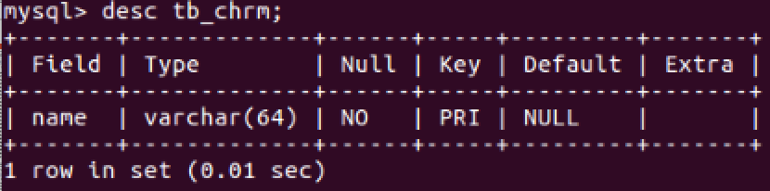
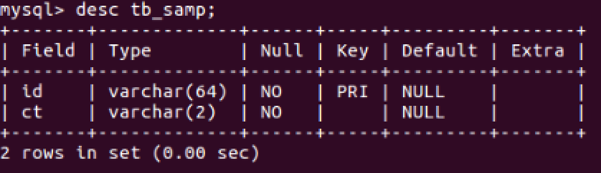
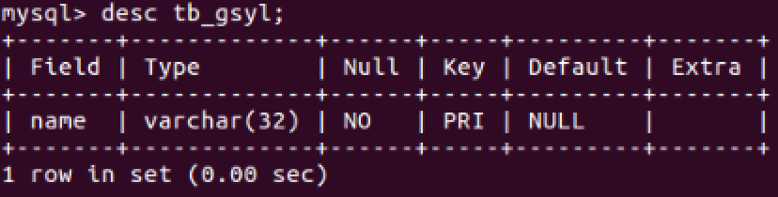
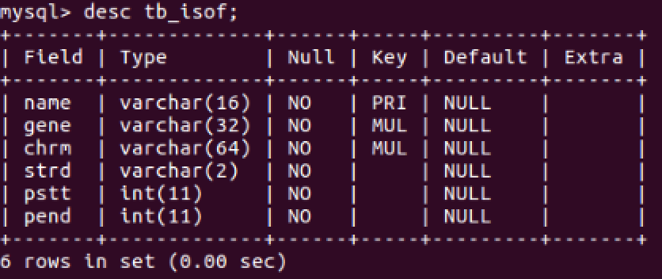
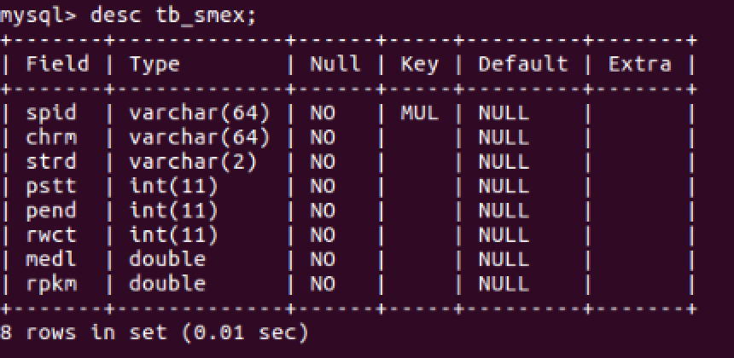
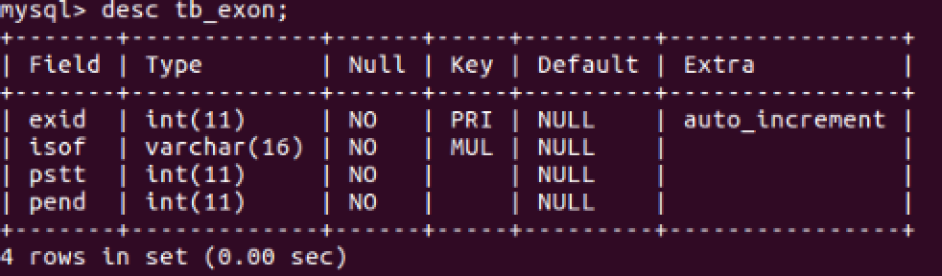

Slide 4
本周工作

Slide 5
tb_smex(700个sample的所有exon超过1亿)
先找其中2个sample进行试探性研究

Slide 6
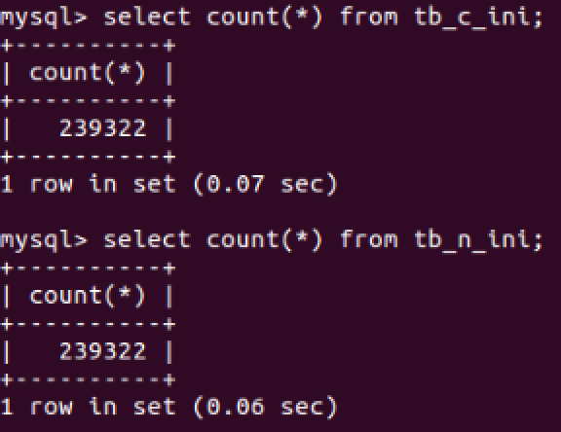
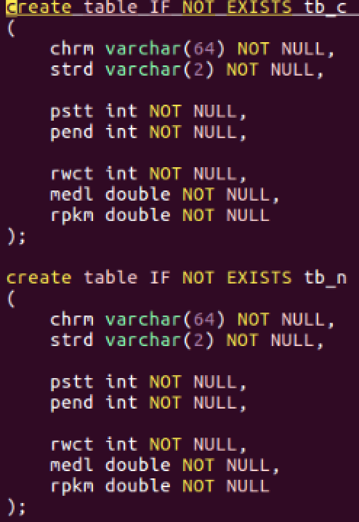
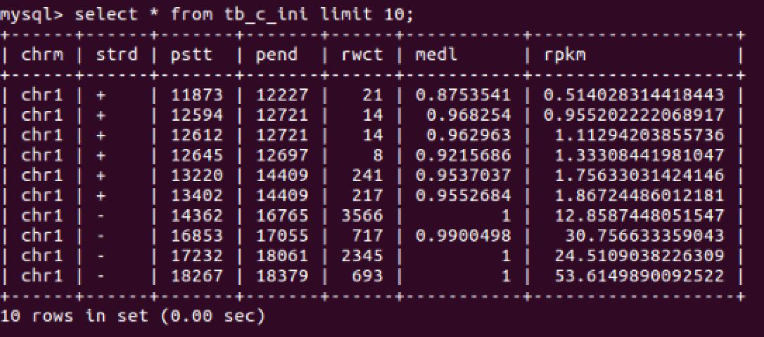

Slide 7
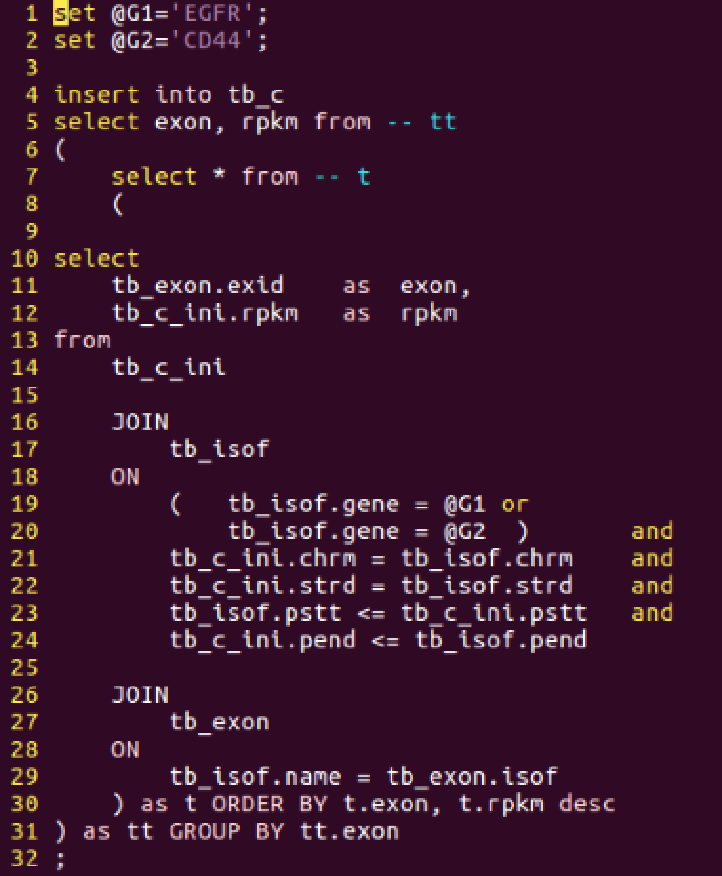
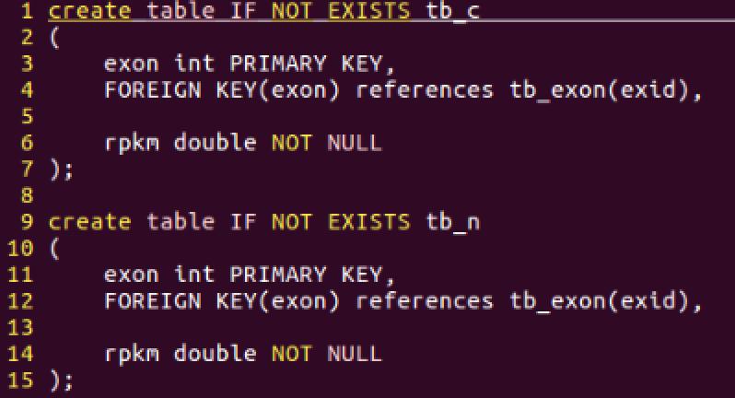
从中只找出感兴趣的EGFR和CD44的所有exon

Slide 8
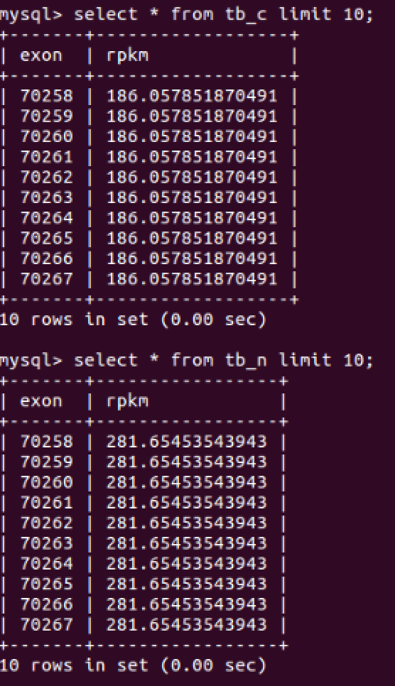
结果发现很多exon是共表达的 （exon被isoform共享）

Slide 9
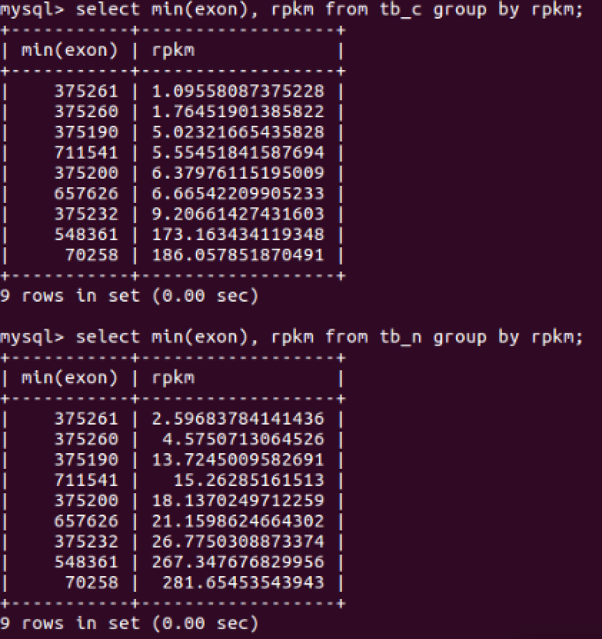
压缩rpkm相同的exon（exon取最小编号）
rpkm不重复且只来自EGFR和CD44的exon，分别是癌症、癌旁.

Slide 10
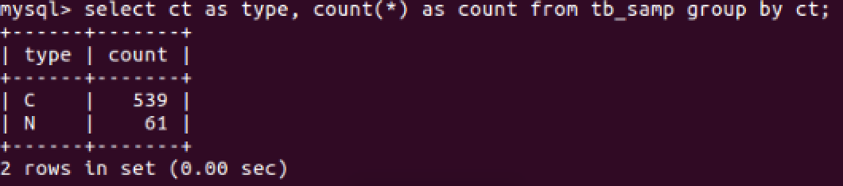
接下来的工作
接上例（EGFR-CD44），就是:
癌症exon矩阵9×539
癌旁exon矩阵9×61

Slide 11
谢谢！

